Slide 1

UBND QUẬN NGÔ QUYỀN
TRƯỜNG TIỂU HỌC NGUYỄN KHUYẾN
MÔN: TIẾNG VIỆT - LỚP 1
Tập đọc
Món quà quý nhất (Tiết 1)
Giáo viên: Trần Thị Diệu Linh

Slide 2


Slide 3
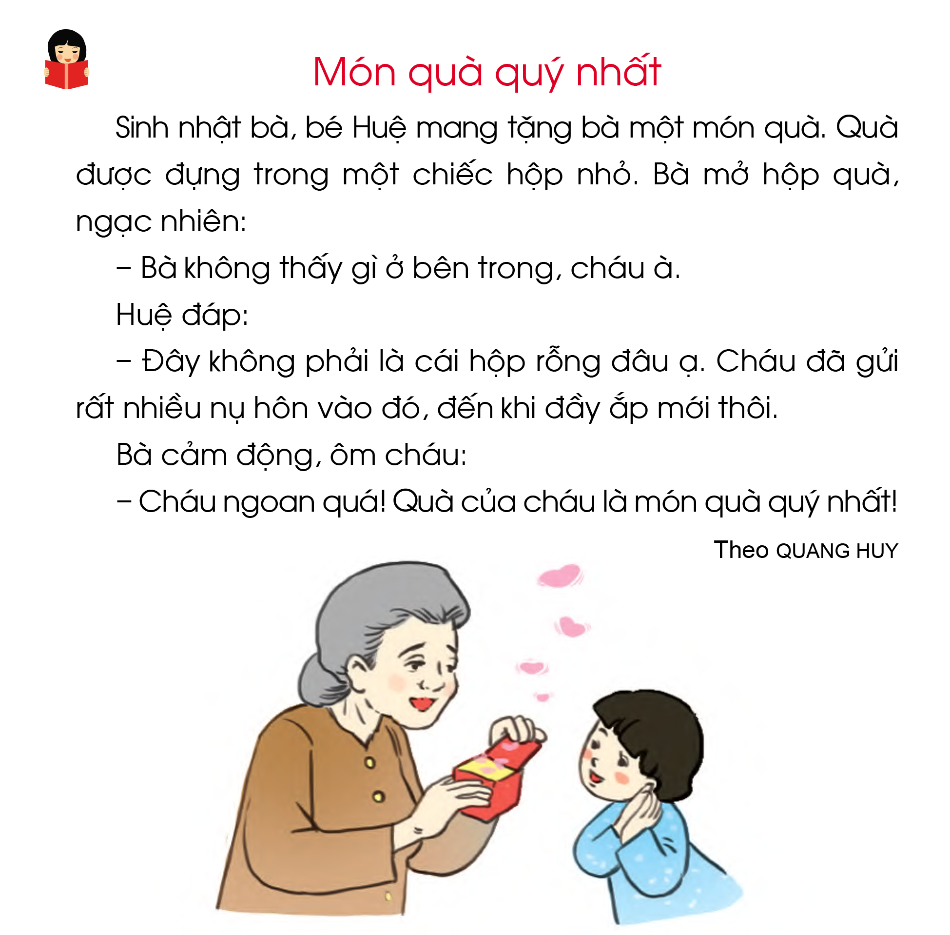

Slide 11
1
1
2
3
4
5
6
7
8
9
10

Slide 20
UBND QUẬN NGÔ QUYỀN
TRƯỜNG TIỂU HỌC NGUYỄN KHUYẾN
MÔN: TIẾNG VIỆT - LỚP 1
Tập đọc
Món quà quý nhất (Tiết 2)
Giáo viên: Trần Thị Diệu Linh

Slide 21
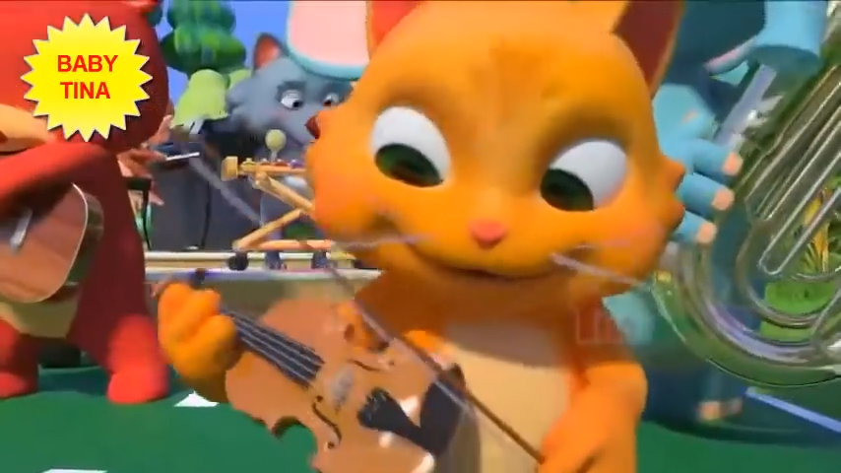

Slide 24
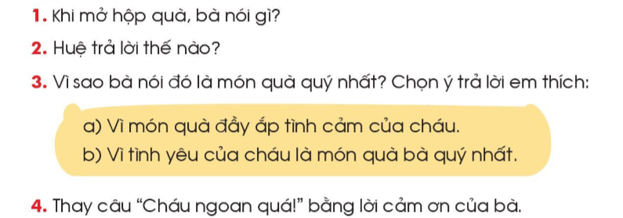

Slide 25
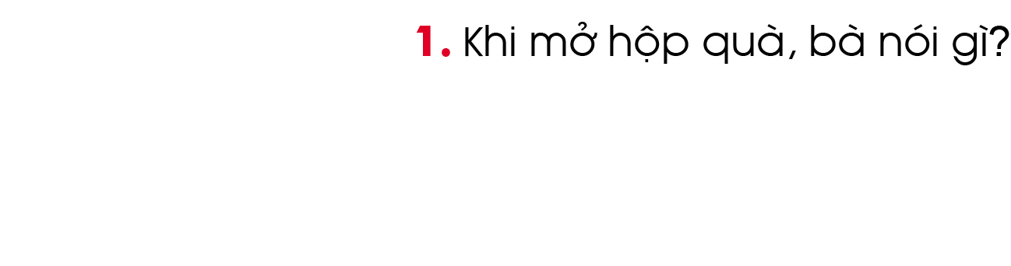

Slide 27


Slide 29
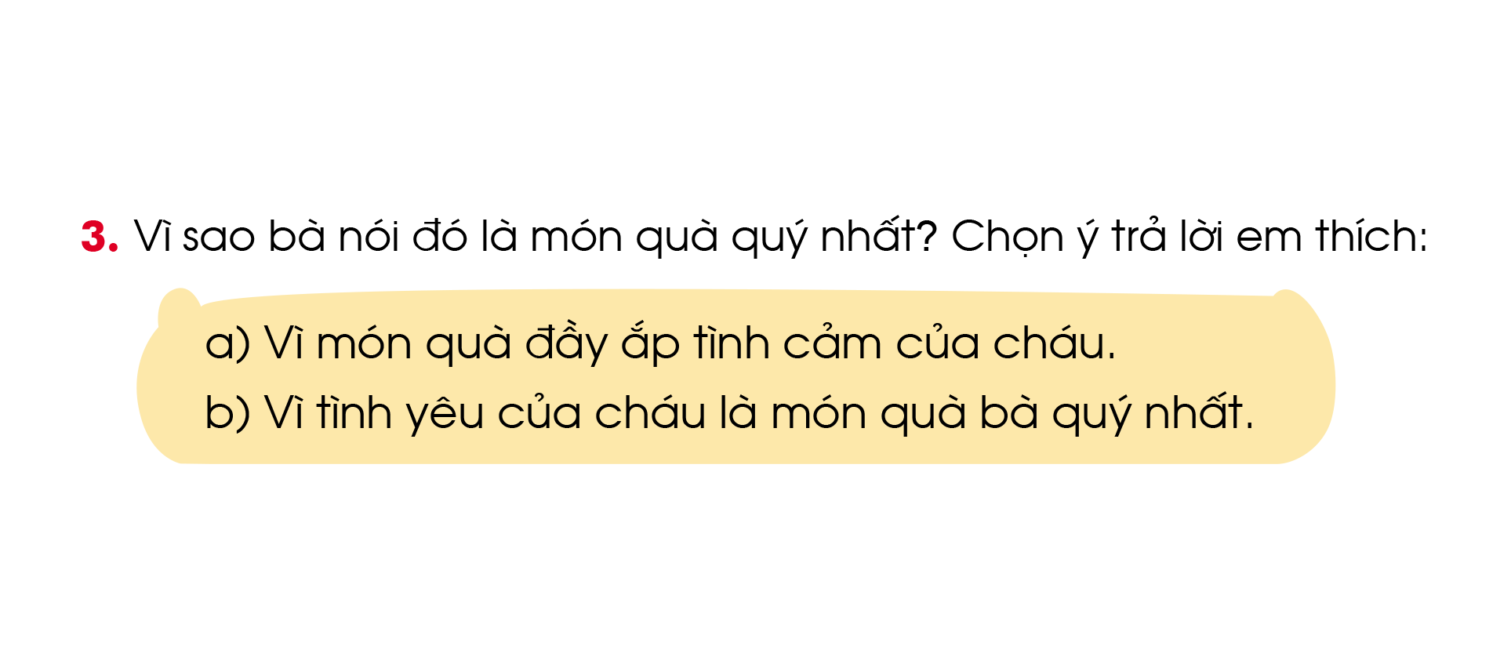

Slide 30
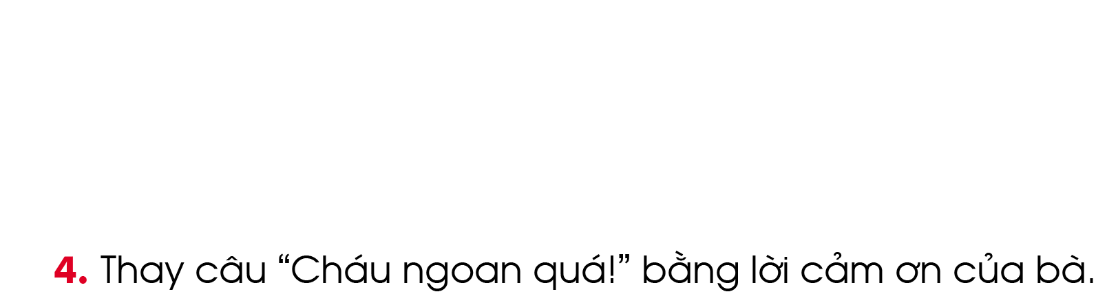

Slide 31
Qua câu chuyện, em hiểu điều gì?

Slide 32
Luyện đọc lại

Slide 34

Dặn dò

Slide 35





Tạm biệt và
hẹn gặp lại!

